Slide 1

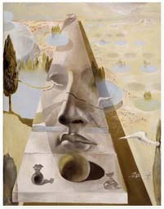
Lecture 6
立体视觉系统： 多视图几何
Professor Silvio Savarese
Computational Vision and Geometry Lab
Silvio Savarese
Lecture 6 -
2-Feb-18

Slide 2
Lecture 6
立体视觉系统： 多视图几何
立体视觉系统
图像校正
对应点问题
多视图几何
SFM问题
仿射SFM
Reading:
[AZ] Chapter: 9 “Epip. Geom. and the Fundam. Matrix Transf.” [AZ] Chapter: 18 “N view computational methods”
[FP] Chapters: 7 “Stereopsis”
[FP] Chapters: 8 “Structure from Motion”
Silvio Savarese
Lecture 6 -
2-Feb-18

Slide 3





极几何
P
p
p'
e
e'
O₁
极平面
基线
极线
O₂
极点 e, e’
= 基线与图像平面的交点
= 另一个摄像机光心的投影

Slide 4


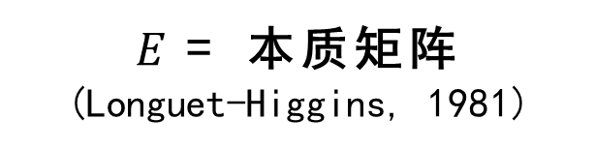

极几何约束
P
p
p'
O₁
O₂
$$p^{T}Ep^{′}=0$$
$$E=[T_{x}]×R$$
$E$ = 本质矩阵
(Longuet-Higgins, 1981)

Slide 5
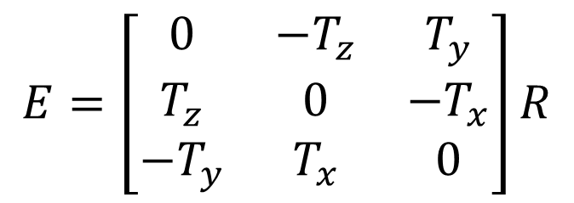

本质矩阵
$$E=\left[T_{x}\right]∙R$$
$$E=\left[\begin{matrix}0 & −T_{z} & T_{y} \\ T_{z} & 0 & −T_{x} \\ −T_{y} & T_{x} & 0\end{matrix}\right]R$$

Slide 6

极几何约束
P
p'
p
O₁
O₂
p^{T} F p′ = 0
$$F=K^{−T}∙\left[T_{x}\right]∙R{K′}^{−1}$$
F = 基本矩阵
(Faugeras and Luong, 1992)

Slide 7
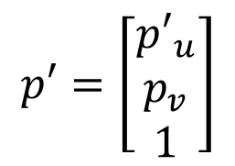
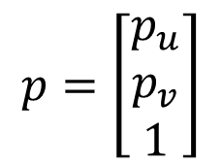
平行图像平面
P
v
e
p
p’
e’
y
u
z
O₁
x
O₂
极线水平
极点无穷远
v坐标相等
$$p=\left[\begin{matrix}p_{u} \\ p_{v} \\ 1\end{matrix}\right]$$
$$p′=\left[\begin{matrix}{p′}_{u} \\ p_{v} \\ 1\end{matrix}\right]$$

Slide 8
平行图像平面
P
v
e
p
p’
e’
y
u
z
O₁
x
O₂
E=?
提示:
R = I
K₁=K₂ = 已知
x 平行于 O₁O₂
T = (T, 0, 0)

Slide 9
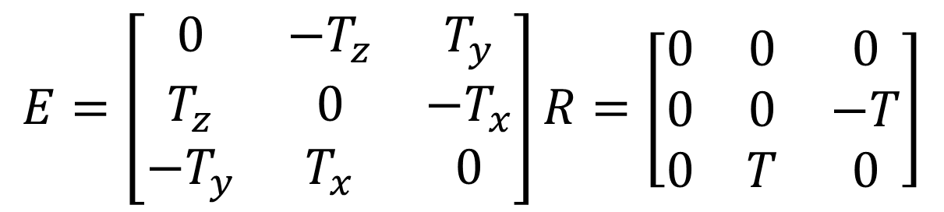
平行图像的本质矩阵
E = [T× ]× R
$$E=\left[\begin{matrix}0 & −T_{z} & T_{y} \\ T_{z} & 0 & −T_{x} \\ −T_{y} & T_{x} & 0\end{matrix}\right]R=\left[\begin{matrix}0 & 0 & 0 \\ 0 & 0 & −T \\ 0 & T & 0\end{matrix}\right]$$
T = [ T 0 0 ]
R = I

Slide 10
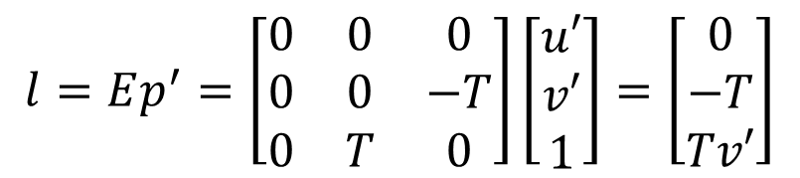
平行图像平面
P
v
v’
e
l
p
p’
l’
e’
y
u
u’
z
x
O₁
极线的方向为?
$$l=Ep^{′}=\left[\begin{matrix}0 & 0 & 0 \\ 0 & 0 & −T \\ 0 & T & 0\end{matrix}\right]\left[\begin{matrix}u′ \\ v′ \\ 1\end{matrix}\right]=\left[\begin{matrix}0 \\ −T \\ Tv′\end{matrix}\right]$$
水平的!

Slide 11
平行图像平面
P
v
v’
e
p
p’
e’
y
u
u’
z
x
O₁
p和p'有何关系?
T
p ⋅ E p' = 0

Slide 12
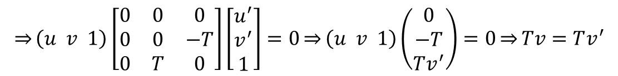
平行图像平面
P
v
v’
e
p
p’
e’
y
u
u’
z
O₁
x
p和p'有何关系?
$$\overset{⇒}{}\left(u v 1\right)\left[\begin{matrix}0 & 0 & 0 \\ 0 & 0 & −T \\ 0 & T & 0\end{matrix}\right]\left[\begin{matrix}u^{′} \\ v^{′} \\ 1\end{matrix}\right]=0\overset{⇒}{}\left(u v 1\right)\left(\begin{matrix}0 \\ −T \\ Tv^{′}\end{matrix}\right)=0\overset{⇒}{}Tv=Tv^{′}$$
p^{T}E p′ = 0

Slide 13
平行图像平面
P
v
v’
e
p
p’
e’
y
u
u’
z
O₁
x
图像校正：令两图像“平行”
为何有用？
极几何约束 → v = v’
可通过线性插值合成新视图

Slide 14
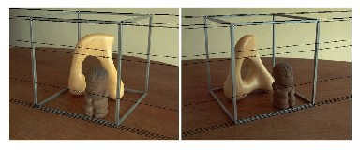
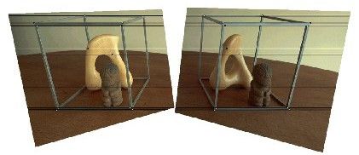
图像校正：令两图像“平行”
H
Courtesy figure S. Lazebnik

Slide 15
图像校正
P
H₁
I₁
I_{s}
î₁
u
I₂
v
î_{S}
u
v
C₁
H₂
u
v
î₂
C_{s}
C₂

Slide 16
为何平行图像有用？
简化三角化
使对应点问题更容易

Slide 17

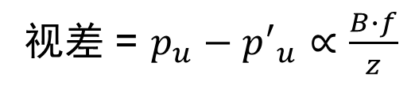
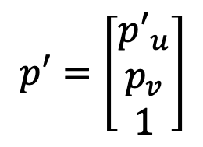
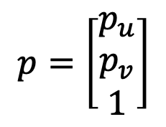
平行视三角化
P
v
v
e
p
p’
z
e’
y
u
u
z
O
x
B
O’
$$p=\left[\begin{matrix}p_{u} \\ p_{v} \\ 1\end{matrix}\right]$$
$$p′=\left[\begin{matrix}{p′}_{u} \\ p_{v} \\ 1\end{matrix}\right]$$
视差$\text{=} p_{u}−{p′}_{u}∝\frac{B∙f}{z}$
[Eq. 1]
视差与深度z成反比！

Slide 18
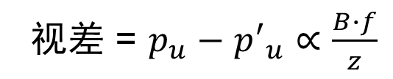
计算深度
P
(0, p_{v}, 1)
z
p_{u}
u
p'_{u}
u
f
O
B
O’
视差$\text{=} p_{u}−{p′}_{u}∝\frac{B∙f}{z}$
[Eq. 1]
视差与深度z成反比！

Slide 19
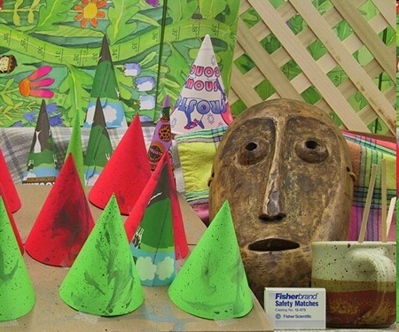
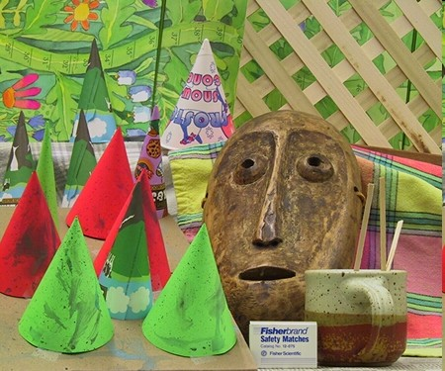
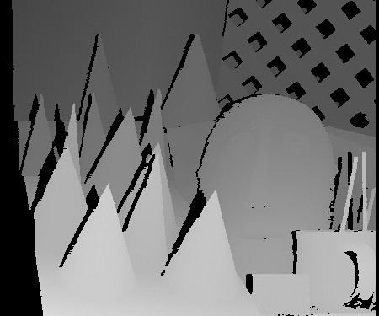
视差图
http://vision.middlebury.edu/stereo/
p − p' ∝ ^{B ⋅ f}
p_{u}
p’_{u}
u u
z
[Eq. 1]
立体像对
视差图 / 深度图

Slide 20
为何平行图像有用？
简化三角剖分
使对应点问题更容易

Slide 21
对应点问题
P
p 属于 l = F p’
p’ 属于 l’ = F^{T} p
p
p’
O
O’
给定3D点，在左右图像中找到相应观测值[也称双目融合问题]

Slide 22
对应点问题
P
p
p’
O
O’
校正图像后，问题就容易多了！

Slide 23
对应点问题
协作模型 (Marr and Poggio, 1976)
相关法(1970--)
多尺度边缘匹配 (Marr, Poggio and Grimson, 1979-81)
[FP] Chapters: 7

Slide 24


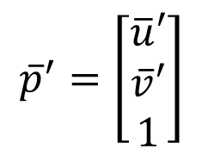
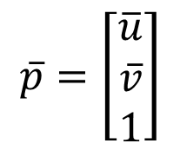
相关法(1970--)
Where is p ' ?
p
is
image 1
Image 2
$$\overline{p}=\left[\begin{matrix}\overline{u} \\ \overline{v} \\ 1\end{matrix}\right]$$
$${\overline{p}}^{′}=\left[\begin{matrix}\overline{u}′ \\ \overline{v}′ \\ 1\end{matrix}\right]$$

Slide 25

相关法(1970--)
p
Where is p ' ?
is
u
u
image 1
Image 2
100
$$\overline{p}=\left[\begin{matrix}\overline{u} \\ \overline{v} \\ 1\end{matrix}\right]$$
$${\overline{p}}^{′}=\left[\begin{matrix}\overline{u}′ \\ \overline{v}′ \\ 1\end{matrix}\right]$$

Slide 26
相关法(1970--)
p
Where is p ' ?
is
u
u
image 1
Image 2
130
100
170
100
30
这有什么问题吗？

Slide 27


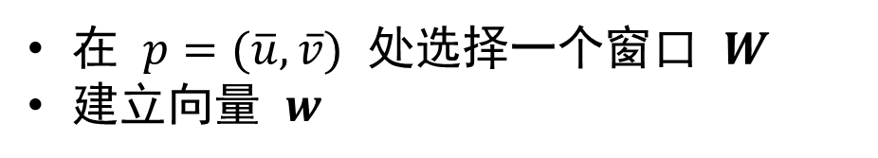
基于窗口相关
W
p
v
u
u
image 1
u
image 2
在 $p=(\overline{u},\overline{v})$ 处选择一个窗口 $W$
建立向量 $w$

Slide 28

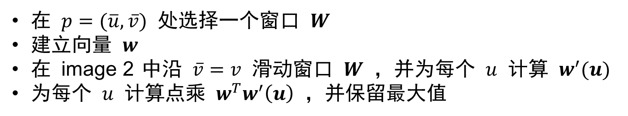
基于窗口相关
W
100
100
100
v
90 100 20
150
150
145
u
u
image 1
u
image 2
u ' = u + d = u −1
例: $W$ 是用红色框出的 3x3 窗口
$w$ 是 9x1 向量
$$w={[100, 100, 100, 90, 100, 20, 150, 150, 145] }^{T}$$
在 $p=(\overline{u},\overline{v})$ 处选择一个窗口 $W$
建立向量 $w$
在 image 2 中沿 $\overline{v}=v$ 滑动窗口 $W$ ，并为每个 $u$ 计算 $w^{′}(u)$
为每个 $u$ 计算点乘 $w^{T}w^{′}\left(u\right)$ ，并保留最大值

Slide 29
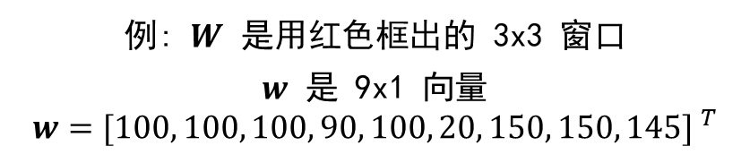
基于窗口相关
W
100
100
100
v
90 100 20
150
150
145
u
u
image 1
u
image 2
u ' = u + d = u −1
例: $W$ 是用红色框出的 3x3 窗口
$w$ 是 9x1 向量
$$w={[100, 100, 100, 90, 100, 20, 150, 150, 145] }^{T}$$
这有什么问题吗？

Slide 30
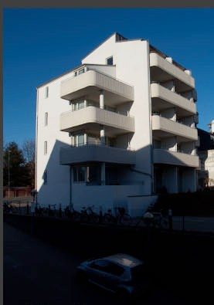
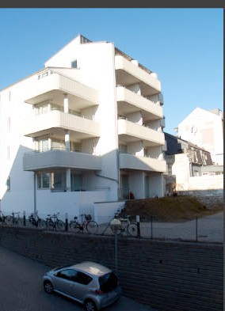


亮度/曝光变化
对应窗口中强度值的均值和方差变化

Slide 31
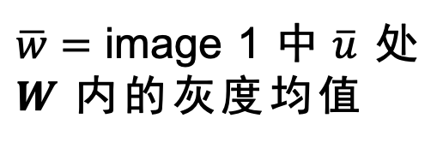
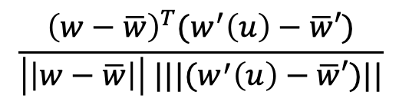
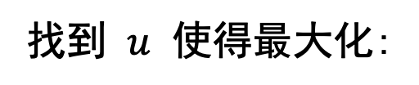
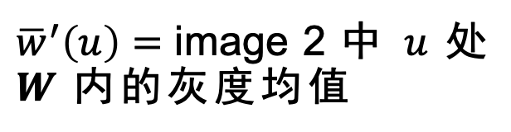
归一化互相关
W
100
100
100
v
90 100 20
150
150
145
u
u
image 1
u
image 2
u ' = u + d = u +1
$$\frac{{\left(w−\overline{w}\right)}^{T}(w^{′}\left(u\right)−\overline{w}′)}{\left|\left|w−\overline{w}\right|\right| |||(w^{′}\left(u\right)−\overline{w}′)||}$$
找到 $u$ 使得最大化:
[Eq. 2]
$\overline{w}=$ image 1 中 $\overline{u}$ 处 $W$ 内的灰度均值
${\overline{w}}^{′}\left(u\right)=$ image 2 中 $u$ 处 $W$ 内的灰度均值

Slide 32
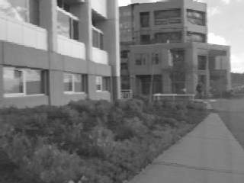
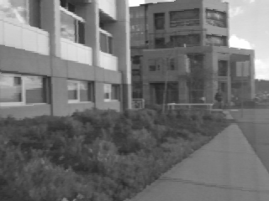
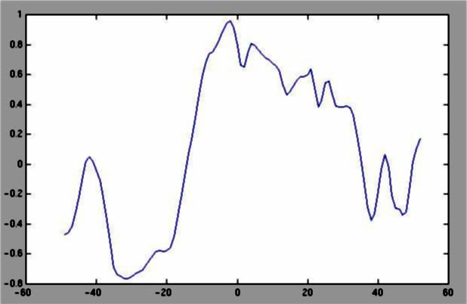
示例
Image 1
Image 2
v
scanline
NCC
u
Credit slide S. Lazebnik

Slide 33
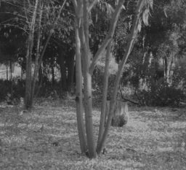
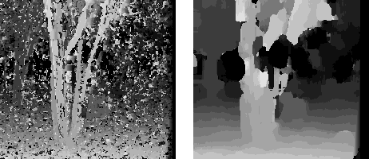
窗口大小的影响
窗口大小 = 3
窗口大小 = 20
较小的窗口
细节丰富
更多噪声
较大的窗口
视差图更平滑
更少噪声
Credit slide S. Lazebnik

Slide 34

问题
透视缩短
O
O’
遮挡
O
O’

Slide 35



问题
为了减少透视缩短和遮挡的影响，希望有更小的 B/z 比值!
但是，当 B/z 小时，测量值的小误差意味着估算深度的大误差
小 B/z 比值
大 B/z 比值
O
O’
O
O’
u
u’ u_{e}’
u
u’ u_{e}’

Slide 36
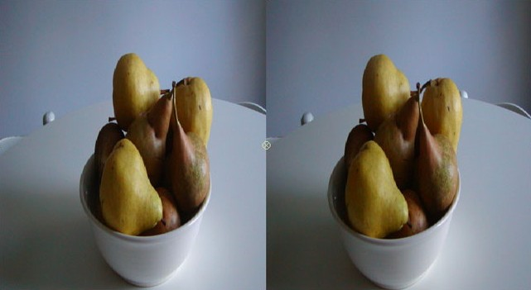
问题
同质区域
不匹配

Slide 37
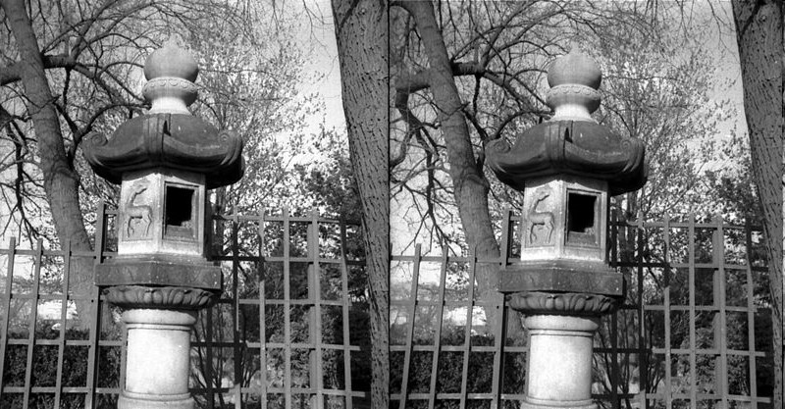
问题
重复性纹理

Slide 38
对应点问题难点
遮挡
透视缩短
基线权衡
同质区域
重复性纹理
利用非局部约束解决对应点问题

Slide 39
非局部约束
唯一性约束
对于一张图像中的任何点，在另一张图像中最多有一个匹配点
顺序约束/单调性约束
两种视图中的对应点次序一致
平滑性约束
视差通常是x的平滑函数（除了遮挡边界）

Slide 40
Lecture 6
立体视觉系统： 多视图几何
立体视觉系统
图像校正
对应点问题
多视图几何
SFM问题
仿射SFM
Silvio Savarese
Lecture 6 -
2-Feb-18

Slide 41
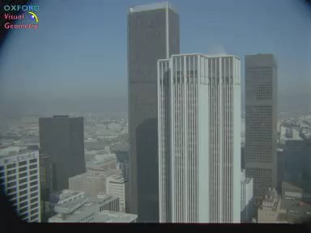
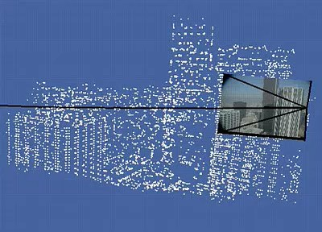
运动恢复结构问题
Courtesy of Oxford Visual Geometry Group

Slide 42

运动恢复结构问题
X_{j}
M_{m} ^{x}mj
^{x}1j
M₁
^{x}2j
M₂
给定有n个固定3D点的m个图像
$$x_{ij}=M_{i}X_{j},i=1,…m,j=1…,n$$

Slide 43
运动恢复结构问题
X_{j}
M_{m} ^{x}mj
^{x}1j
M₁
^{x}2j
M₂
从 m × n 个观测值 X_{ij} 估计:
m 个投影矩阵 M_{i}
motion structure
n 个3D点 X_{j}

Slide 44

仿射运动恢复结构
(更简单的问题)
World point X_{j}
Image 1
^{x}ij
Image i
从 m × n 个观测值 X_{ij} 估计:
m 个投影矩阵 M_{i} （仿射摄像机）
n 个3D点 X_{j}

Slide 45
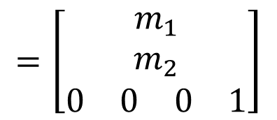
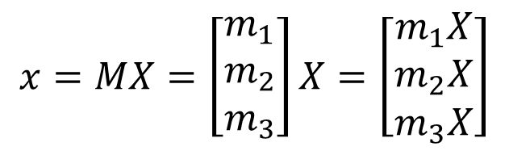
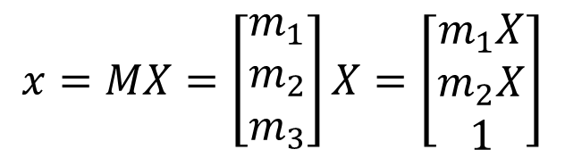
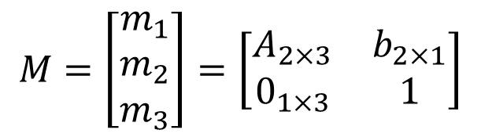
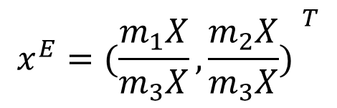
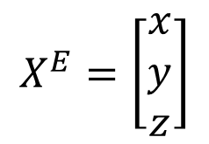
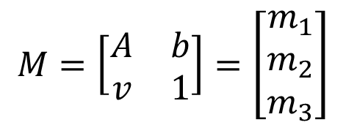
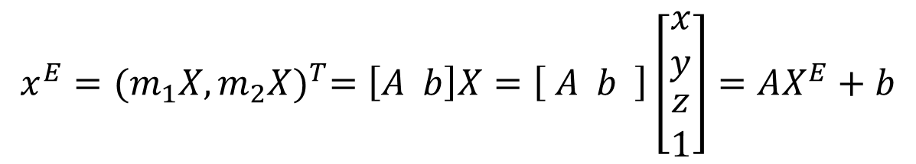
透视
$$x=MX=\left[\begin{matrix}m_{1} \\ m_{2} \\ m_{3}\end{matrix}\right]X=\left[\begin{matrix}m_{1}X \\ m_{2}X \\ m_{3}X\end{matrix}\right]$$
$$M=\left[\begin{matrix}A & b \\ v & 1\end{matrix}\right]=\left[\begin{matrix}m_{1} \\ m_{2} \\ m_{3}\end{matrix}\right]$$
$$x^{E}={(\frac{m_{1}X}{m_{3}X},\frac{m_{2}X}{m_{3}X}) }^{T}$$
仿射
$$x=MX=\left[\begin{matrix}m_{1} \\ m_{2} \\ m_{3}\end{matrix}\right]X=\left[\begin{matrix}m_{1}X \\ m_{2}X \\ 1\end{matrix}\right]$$
$$M=\left[\begin{matrix}m_{1} \\ m_{2} \\ m_{3}\end{matrix}\right]=\left[\begin{matrix}A_{2×3} & b_{2×1} \\ 0_{1×3} & 1\end{matrix}\right]$$
$$=\left[\begin{matrix}m_{1} \\ m_{2} \\ \begin{matrix}\begin{matrix}0 & 0\end{matrix} & \begin{matrix}0 & 1\end{matrix}\end{matrix}\end{matrix}\right]$$
$$x^{E}={(m_{1}X,m_{2}X)}^{T}=\left[A b\right]X=\left[ A b \right]\left[\begin{matrix}x \\ y \\ \begin{aligned}z \\ 1\end{aligned}\end{matrix}\right]=AX^{E}+b$$
[Eq. 3]
$$X^{E}=\left[\begin{matrix}x \\ y \\ z\end{matrix}\right]$$
放大率

Slide 46
仿射摄像机
X_{j}
^{x}1j
Image 1
^{x}i j
Image i
对于仿射情况（欧式空间中）
x_{ij} = A_{i}X _{j} + b_{i}
[Eq. 4]
2x1
2x3
3x1
2x1

Slide 47
仿射运动恢复结构问题
给定有n个固定3D点的m个图像，可以写出：
x_{ij} = A_{i}X _{j} + b_{i}
for i = 1, …,m and j = 1, … ,n
相机数量 点个数
问题：从 m × n 个观测值 x_{ij} 估计 m 个矩阵 A_{i} , m 个矩阵 b_{i} 和 n 个位置 X_{j}
有多少方程和多少未知参数？
2m×n方程 ，8m+3n-8未知参数

Slide 48
仿射运动恢复结构问题
两种方法：
代数方法 （仿射极几何；估计F；摄像机；点）
因式分解法

Slide 49
下一讲
多视图几何:
仿射和透视SFM

